Slide 1
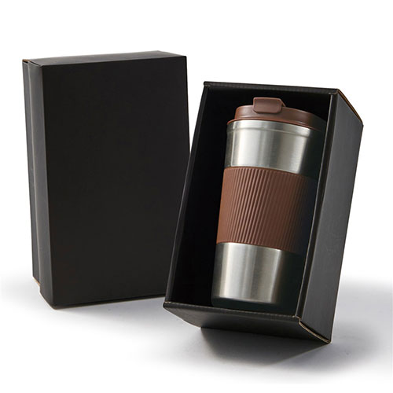
【提案書】
蓋付き真空ステンレスタンブラー
特徴
贈答・贈呈品に最適なギフトボックス入りの、蓋付き真空ステンレスタンブラー。容量はたっぷり450mlで、底面にはすべり止め、胴部にはしっかり持ちやすいシリコンカバーを装備しています。
納期
納期スペース
仕様
素材：カップ/ステンレス 蓋/ポリプロピレン・熱可塑性エラストマー パッキン・スリーブ/シリコーンゴム 底面滑り止め/合成ゴム
サイズ：直径8.9cm 高さ17.5cm
包装：化粧箱入り
お見積
お見積りスペース

